Slide 1
平成２５年度 広報力強化セミナー
ホームページをより良く活用する
人口４６，５６６人の“まち”の取り組み
社会福祉法人三浦市社会福祉協議会
地域福祉課主事 杉崎 悠子
平成２５年７月１７日

Slide 2
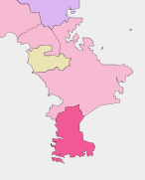
三浦市の状況
神奈川県南東部、三浦半島の最南端に位置する。
■人口46,566人（平成25年6月1日現在）
■高齢化率 ２９．８９％（平成25年4月1日）
■基幹産業 第1次産業（農業／漁業）
■隣接市 横須賀市
■三浦市の財政力指数は０．７７
■経常収支比率 ９９．０％
■遠洋マグロの基地として名を馳せ、隆盛期に市立病院、市営水道、市営魚市場を設けたが、現在では財政圧迫の要因となっている。全国に先駆け土地開発公社を解散（第三セクター等改革推進債の発行）。
■地形／地勢から産業が限定され、就労機会の問題から人口の流出（減少）に歯止めがかからない状態。
三浦市

Slide 3
神奈川県下最後発でホームページを開設
県内の市町村数は33で、うち市は19、町は13、村は1。
三浦市社会福祉協議会のホームページは県下、最後発で開設されました。
横浜横須賀道路を使えば車で４０分程度で横浜市（県庁）に着きます。品川まで電車で１時間強で着きます。三浦市は都心に最も近い“ど田舎”なのです。
市域の中には、限界集落化した地域も現出しており、過疎の先進地として神奈川県では認知されています。
実は、人口は寒川町に抜かれ、５万人を大きく割っています。
そこで我々は、こうした地域状況に鑑みたＨＰを作成することにしました。

Slide 4
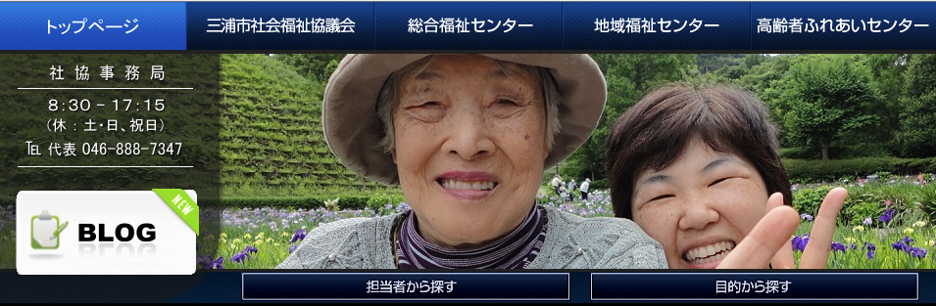
三浦市社協のＨＰの特徴
ここをクリックすると…
Notes:
これは三浦市社会福祉協議会のHPのトップページです。いろいろコンテンツがありますけども、その中に、担当者から探すというアイコンをクリックすると、

Slide 5
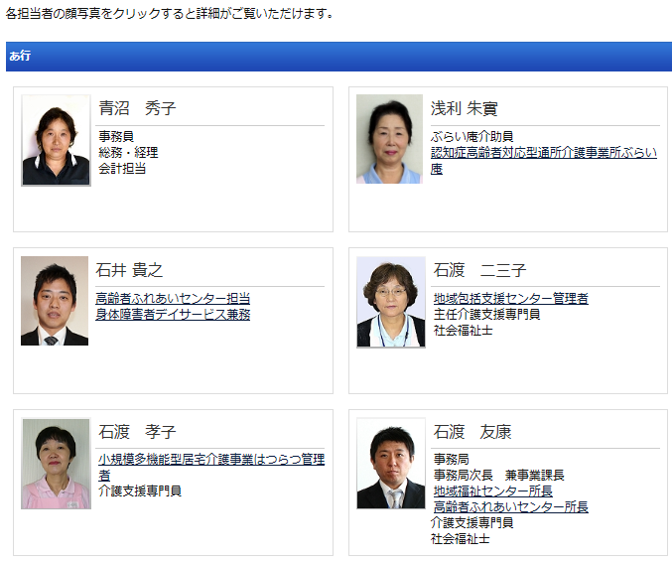
ここをクリックすると…
Notes:
あいうえお順に職員の氏名と役職、顔写真が掲載されます。この顔写真をクリックすると、

Slide 6
Notes:
このように、職員の職務に対する姿勢などがコメントとして掲載されています。

Slide 7
人口が少ないからこそできるＨＰ
私たちが考えた“地域状況に鑑みたＨＰ”とは、顔のわかるＨＰです。
担当者の顔と事業を結びつけることによって、そして、顔を覚えてもらうことによって、名前はわからないけど、この人を頼って行けば、今の困りごとを解消するヒントが掴める―と思っていただけるように工夫しました。
人口４万５千の町だから有効な広報手段だと考えています。

Slide 8
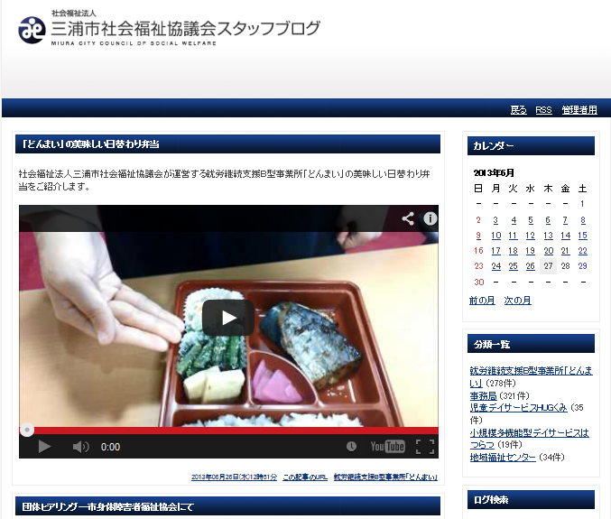
その他にも…毎日更新されるブログや

Slide 9
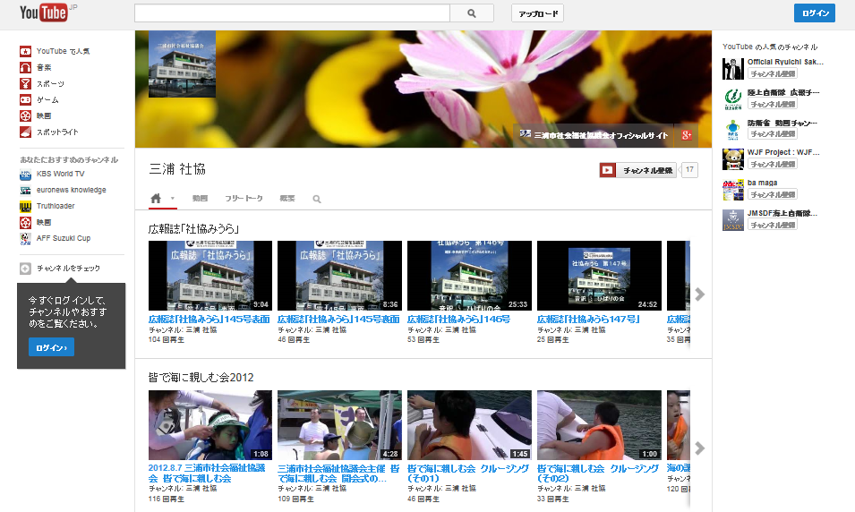
動きのある動画で日々の活動も紹介

Slide 10
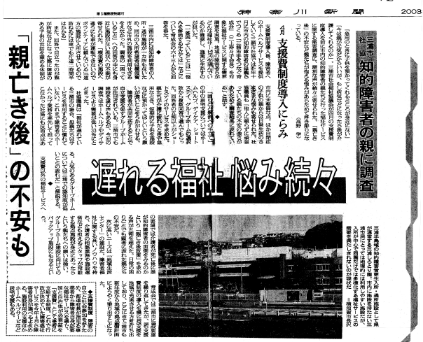
政策論争を巻き起こすような“仕掛け”情報の提供

Slide 11
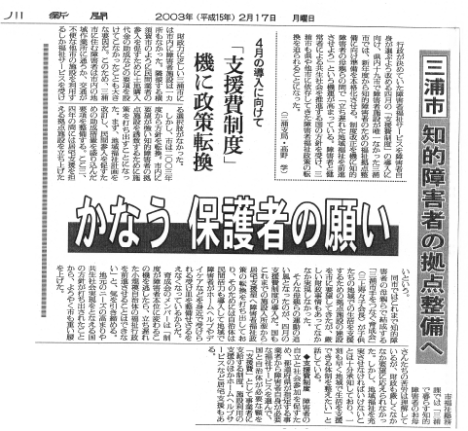
それは、時として行政を動かす力に！

Slide 12

市民にアイディアを募集

Slide 13
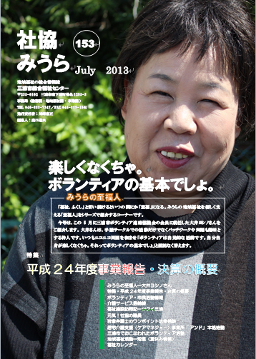
ＨＰと連動した広報紙づくり

Slide 14
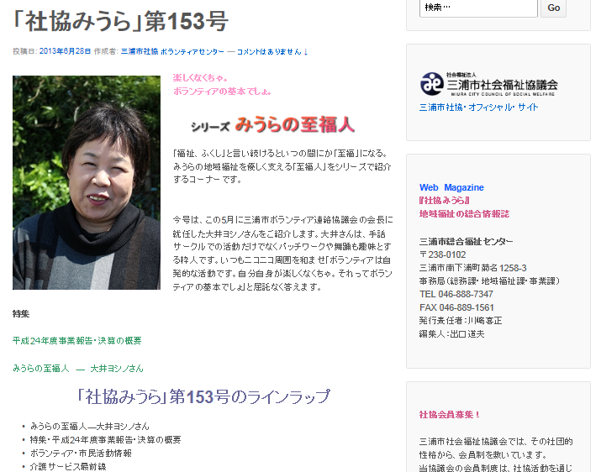
Notes:
これがそのHPです。

Slide 15
財源

